Slide 1
التسويق المصرفي – الفصل الأول: مدخل إلى علم التسويق المصرفي د. محمد احمد سيد احمد
كلية الأعمال والاقتصاد
قسم العلوم المالية
الفصل الصيفي: 2024-2023
المحاضرة الثانية : 2024-07-22

Slide 3
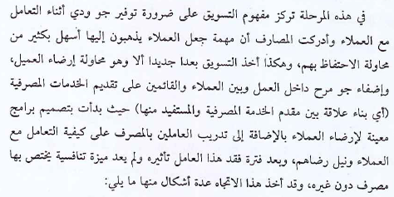

Slide 8
